Slide 1
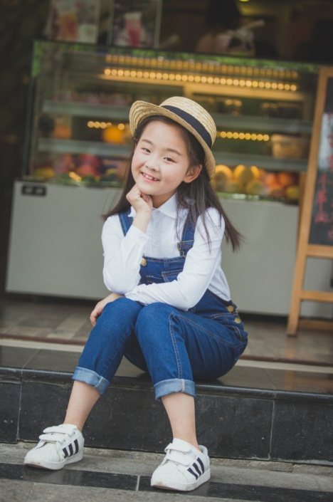
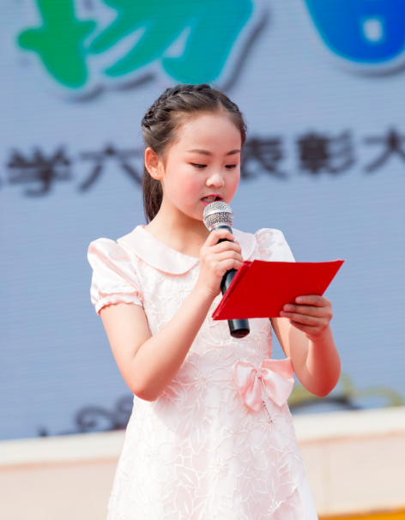
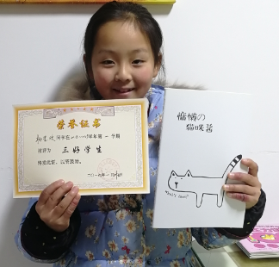
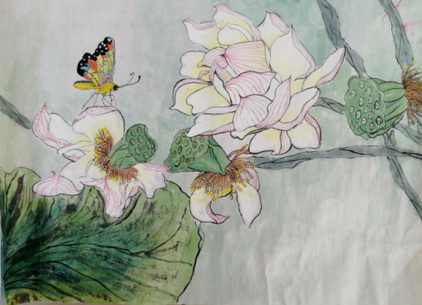
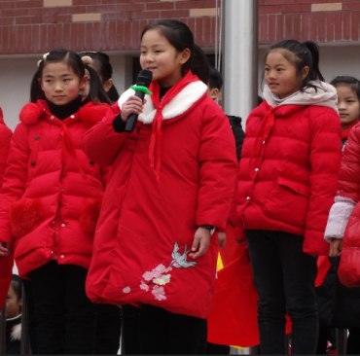
竞选副社长
六1 杨莹欣
我是一个活泼开朗的女孩。我竞选的口号是：当老师的助手，为同学服务。我认真学习，团结同学，曾获“三好学生”称号。我的兴趣爱好广泛，有唱歌、跳舞、国画、朗诵等等。我多次获得国家级、省级、市级歌唱比赛的金银铜奖，也曾获得市区朗诵比赛多个奖项。
把你宝贵的一票投给我吧！

